Slide 1
ＥＶ部会・ＦＣＶ部会活動報告について
資料 １
平成２８年度大阪次世代自動車普及推進協議会
（平成２９年２月２０日）
〈ＥＶ部会〉
（１） ＥＶの普及について
（２） 充電インフラの拡充について
<FCV部会>
（３）水素インフラの拡充について
（水素ST整備計画の改訂）
（４）水素インフラの拡充について
（用地情報提供、関連産業参入促進事業）
（５）社会環境の醸成について
（工作コンクールほか）

Slide 2
ＥＶ部会
（１） ＥＶの普及について
（２） 充電インフラの拡充について

Slide 3
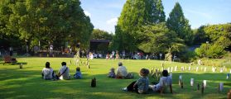
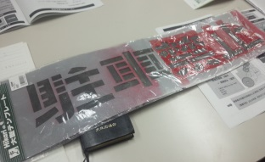
（１）-①取組方策 ： ＥＶ・FCVの普及拡大
取組方策①
公共施設等の駐車場での、エコカー優先ゾーン設置の働きかけを行う
まずは公共施設での実施
拡大
民間施設への拡大を働きかけ
想定施設と対応 | 課 題 等
〔施設〕 ◆府営公園等の駐車場 ◆大型商業施設等の駐車場 〔対応〕 ◆府営公園等、施設管理者への働きかけ ◆優先ゾーンの目印となる「ロゴマーク」の設定と周知 | ◆公共施設の管理・運営は「指定管理者制度」が導入されている場合があり、指定管理者との調整が必要 ◆駐車料金の割引等、施設経営の根幹に関わるようなインセンティブの付与は困難（駐車場収入が主要な財源） ◆入園料等の割引にはEVやFCVユーザーであることの確認が困難
進捗状況 | 今後の方向性
◆今年度は府営５公園に対し、駐車場へのエコカー優先ゾーン設置を働きかけ、このうち、4公園で優先ゾーン設置に協力を得られた | ◆残りの府営9公園についても指定管理者選定後に働きかけ、併せて、民間施設等への働きかけを実施 ◆協力を得られた4公園と台数、位置、表記方法等を調整
優先ゾーン設置 | 公園名 | 台数 | 参考情報
○ | 深北緑地 | 495 | 府のゆずりあい駐車区画の設置にも協力
○ | 錦織公園 | 250 | 休日は満車となるので運用を柔軟に
○ | 浜寺公園 | 509 | 休日は満車となるので運用を柔軟に
○ | 二色の浜公園 | 806 | マリンスポーツ来場者にEV利用あり、充電器設置も検討
× | 住之江公園 | 63 | 台数が少ないこと、野球場、球技場、テニスコートを有しており、大会開催時は関係者用スペースの確保が必要
表記のイメージ：テンプレートへのスプレー吹きつけ
１

Slide 4
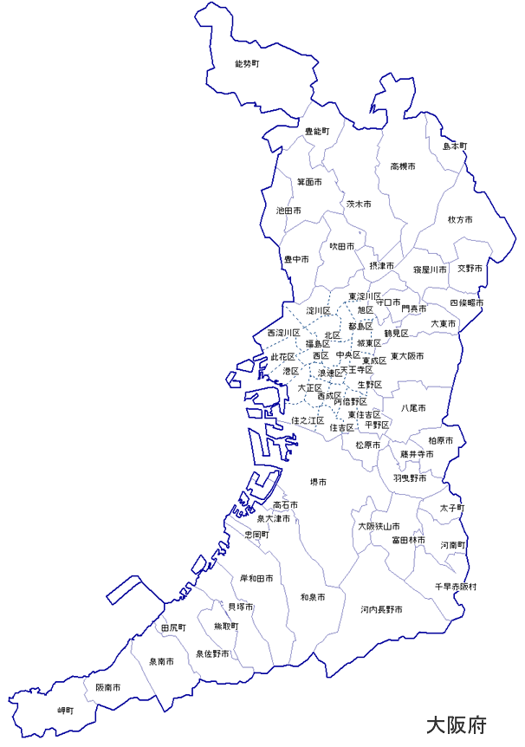
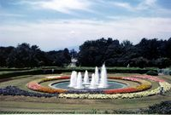
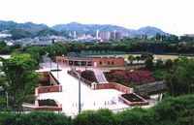
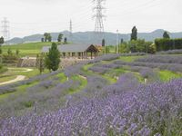
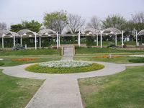
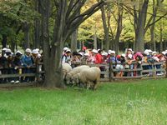
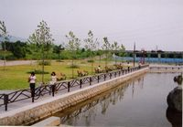
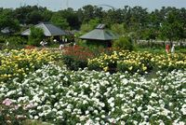
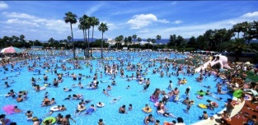
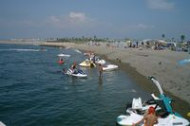
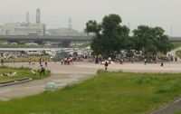
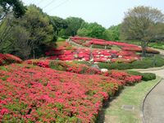
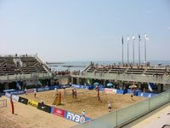
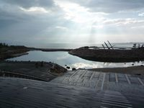
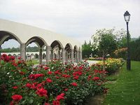
府営公園エリアマップ（駐車場有の公園）
優先ゾーン設置可能公園
服部緑地
寝屋川公園
２９年度に設置を要請する公園
優先ゾーン設置不可能公園
山田池公園
住之江公園
大泉緑地
深北緑地
浜寺公園
久宝寺緑地
二色の浜公園
石川河川公園
錦織公園
せんなん里海公園
りんくう公園
蜻蛉池公園
２

Slide 5
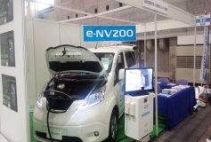
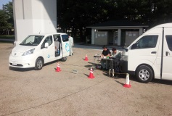
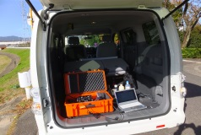
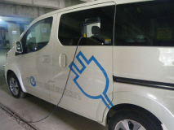
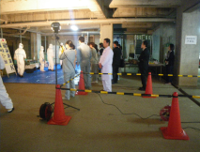
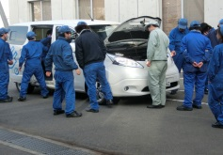
（１）-② 取組方策：ＥＶの普及拡大
取組方策②
ＥＶの特長を活かした幅広い活用方法の創出・発信
日産EV（e-NV200）
を3年間無償貸与
発信
EVが有する給電機能等を
広くＰＲ
想定する活用例 | 留意事項
※大阪府の業務として活用 ◆防災訓練での給電デモンストレーション ◆夜間の工事現場における照明など、騒音に配慮が必要と思われる場面での機器への給電 ◆府民向け環境イベント等での伴走用車両 ◆市町村職員、企業訪問時における啓発活動 | ◆大規模イベント等での出展も検討 ◆他の自治体等の情報も把握しながら、有効な活用を検討
進捗状況
◆主な活用事例
防犯防災総合展への出展（6月）
飛行機の環境測定（9月）
有害微生物検出実験（11月）
鳥インフルエンザ防疫訓練（10月）
府立技術専門校での実習（12月）
今後の方向性
◆他府県の事例も参考に新たな活用事例を積み上げ （例） ・工事現場での夜間照明 ・環境イベント等での伴走用車両 ・市町村職員、企業訪問時における啓発活動 など
３

Slide 6
（２）-① 取組方策：充電インフラの拡充
取組方策③
EV充電インフラを重点的に整備するエリアの抽出とともに、これまでの整備状況を踏まえた整備目標の見直し
大阪府EV充電インフラビジョン
（H24.3策定）
見直し
新たな大阪府EV充電インフラビジョン
（H28.8改定予定）
見直しの視点 | 留意事項
◆経済産業省から充電インフラにかかる自治体ビジョンの見直し方針が提示（H28.5） ・2020年までの充電器設置計画を策定 ・経路充電と目的地充電別に設置目標を設定 ・経路充電に関しては既存充電器設置情報をもとに充電器の空白地 域を特定 ・目的地充電に関しては集客施設を中心に2020年度までの設置目 標を策定 ◆策定主体、時期 自治体（都道府県）、平成28年8月末 | ◆現行ビジョンの進捗状況 現行ビジョンは平成24年度補正予算（1005億円）にあわせ策定、平成26年度補正予算（300億円）でも活用 ・目標設置箇所数：600箇所 ・付与件数 : 359箇所 ◆新ビジョンの策定（予定） ・経路充電は主要道路概ね30km毎に1基 ・目的地充電は大型商業施設等を中心に最低1基
進捗状況 | 今後の方向性
◆国の方針に基づき、新たに、76箇所、107基の整備目標を策定し、国に提出（資料２） | ◆各都道府県の充電インフラビジョンを国において精査中であり、その動向を踏まえ成案を策定
４

Slide 7
（２）-② 取組方策：充電インフラの拡充
取組方策③
共同住宅での充電インフラ整備を促進し、EVの潜在市場を掘り起こし
共同住宅での整備に関する
課題等を整理
拡大
国補助金等も活用しながら
整備を促進
取組み内容 | 課題等
◆まずはデベロッパーや充電器メーカー等に設置事例（特に既設の共同住宅）に関する情報を収集 ◆防災機能強化の観点からも、管理組合等へ導入のモデルケース等を情報提供 ◆28年度国補助金では既設分譲マンションに充電器を設置する場合、「充電スペース造成費」が補助対象経費に拡大 | ◆分譲マンションについては、駐車場は共有財産であり、管理組合としてEVを所有しない住民も含めた合意形成が必要 ◆設置する場合は、利用者の認証や電気利用料の集計、料金の課金などの管理や運用の仕組みが必要 ◆合意形成等の調整に時間を要することから、国補助金との整合を図ることが難しい
進捗状況 | 今後の方向性
◆マンション管理業協会や、マンション管理会社にヒアリングを実施 ・既設マンションでの充電器の設置事例はない ・カーシェアリングのニーズは比較的高い、EVとセットで充電器設置はあり 得る ・補助金の公募期間が短い など ◆28年度充電インフラ補助金に府内の既設マンションが採択（2件） ・住民から設置の要望があった ・費用の負担が少額で済んだ ・電気代は利用者が負担 （メーター設置） ◆府営住宅駐車場の空き区画を活用したカーシェアリング事業の実施（資料３） -導入車両の3割以上をEV等の次世代自動車 | ◆マンション管理業協会のセミナーで国補助制度の説明を実施するなど、引き続き、充電インフラの整備を促進 ◆加えて、事業所（主に大阪湾岸エリア）での設置に向けても、国補助金の情報を提供
・エスリード千里山西（分譲）
・グラニット豊中（賃貸）
※次世代自動車振興センターのホームページより
平成28年度充電インフラ補助金の採択結果は「設置場所名称」のみの公表となっているため、住所も含め公表するよう次世代自動車振興センターに申し入れを行う。
５

Slide 8
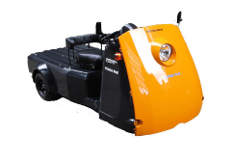
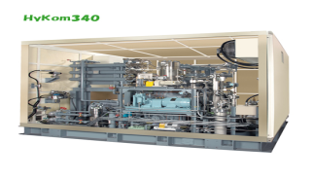
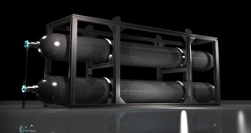
（２）-③ 取組方策：インフラの拡充
取組方策④
府内ものづくり中小企業を対象に、次世代自動車の研究開発や、試作開発、市場調査費、販路開拓費の一部を助成
中小企業の研究シーズ、
技術シーズを発掘
支援
新商品・新技術・新サービス等の創出
公募する事業内容（例） | 特 徴
◆EV及びEV関連部品・システム ・二輪車や三輪車を含むEVの試作品の開発 ・モーターや蓄電池などEV関連部品の開発 ・ECU（電子制御システム）やワイヤレス給電等充電インフラ関連システ ムの開発 ◆FCV及びFCV関連部品・システム ・二輪車や三輪車を含むFCVの試作品開発 ・モーターや蓄電池などFCV関連部品の開発 ・FC(燃料電池)や水素タンクなどFCV関連部品の開発 ・水素ステーション及びその構成要素（水素製造装置、圧縮機、蓄圧 器等）など | ◆支援機関の設置 大阪府立大学「次世代電動車両開発研究センター」が、技術開発にと どまらず、市場への展開までを専門的見地からハンズオン支援 ◆EV/FCVビジネス化推進研究会 販路開拓支援とＥＶの新たな価値をビジネスモデルとして提案し、採択 事業のビジネス化をさらに後押し ◆主な成果
側車付二輪車「ﾄﾗｲｸ」（ユアサM&B㈱）
水素圧縮機
（㈱加地テック）
水素トレーラー用輸送容器（サムテック㈱）
進捗状況 | 今後の方向性
◆今年度は5件の提案があり、審査の結果、4件を採択し、助成を決定（資料４） 助成額：上限５００万円 助成率：助成対象経費の３分の２以内 | ◆引き続き、ものづくり中小企業に対する資金支援を通じ、新商品・新技術等の創出を後押し
６

Slide 9
FCV部会
（３）水素インフラの拡充について
（水素ST整備計画の改訂）
（４）水素インフラの拡充について
（用地情報提供、関連産業参入促進事業）
（５）社会環境の醸成について
（工作コンクールほか）

Slide 10
用地情報の収集・提供について
目的
水素ステーションの整備促進のため、活用可能な公有地等の情報を収集し、水素ステーション整備事業者等に提供することで、今後の整備に役立てていただく。
進捗
平成29年1月27日 提供済
対象
現在、水素ステーションの空白地となっている淀川以南の都心部を重点的に、
大阪府有地、大阪市・堺市・東大阪市有地、国有地等の情報を調査。
件数
2３件
用地
条件
○現在活用されておらず、今後も活用見込みのない土地
○現在活用しているが、近い将来に用途が廃止される土地
○所管施設の敷地内で活用する予定のない土地
面 積：約７００㎡以上
形 状：短辺が２０m以上の概ね長方形
立 地：道路沿いであり、車両の進入が容易であること
用途地域：下記の３つ以外
「第1種低層住居専用地域」、「第２種低層住居専用地域」、「第1種中高層住居専用地域」

Slide 11
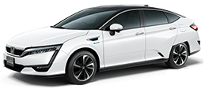
水素関連産業参入促進事業
【現状と課題】
高額なＦＣＶ、水素ステーション
大阪の強みが活かされていない
ＦＣＶ価格：700万円以上 ⇒ 大衆車の数倍
水素ＳＴ建設費：4～5億円（定置式） ⇒ ガソリンスタンドの6～8倍
府内には、水素・燃料電池分野で高い技術力を有する中小企業が多数集積
普及拡大に向け、コストダウンが不可欠
技術力の転用が容易
構成機器メーカーはコストダウンにつながる新技術を求めている
構成機器メーカーと中小企業の接点がなく、新規参入が進まない
水素関連産業への参入を目指す府内の中小企業等を対象に、①水素ステーション見学会と②同ステーション構成機器等のコストダウンにつながる新技術ニーズ説明会及び講演会を開催することにより、水素連産業への参入促進を図る。
事 業 内 容
１ 水素ステーション見学会の開催
水素ステーション（オンサイト方式・オフサイト方式・移動式の３種）を見学し、基礎的な知識を習得。水素関連産業への理解を深めるとともに、これまで培ってきた中小企業等の高い技術力を同分野に転用するためのきっかけづくりとした。
・開催実績 ： 7月、8月に３水素ステーションで各３回見学会を開催 ・参加企業等数 延べ138社
２ 新技術ニーズ説明会の開催
大阪府内に事業所を有する中小企業等を対象に、水素製造装置、水素圧縮機、蓄圧器、ディスペンサー等の水素ステーション構成機器メーカーから構成機器のコストダウンに必要となる新技術ニーズの説明や、水素ステーション事業者及びＦＣＶ自動車メーカーからの講演を開催し、技術マッチングにつなげていく。
・開催実績 ： 10月21日にマイドームおおさかで開催 ・参加企業等数70社
【新技術ニーズ】７メーカー・１４件
【技術提案件数】３７件（うち約２０件について、順次マッチング会を開催中）
（導入台数：１台）
Notes:
*

Slide 12
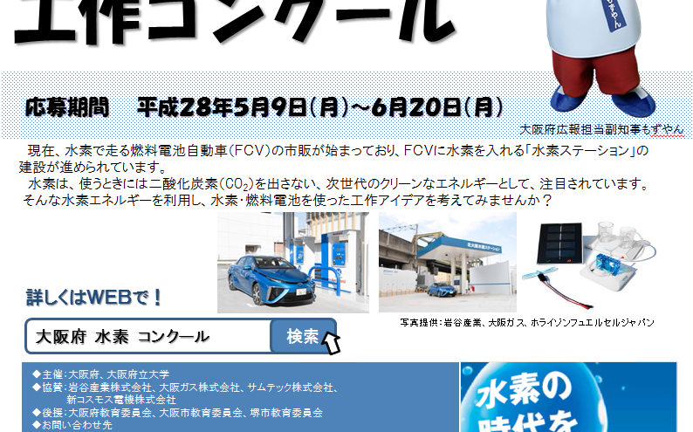
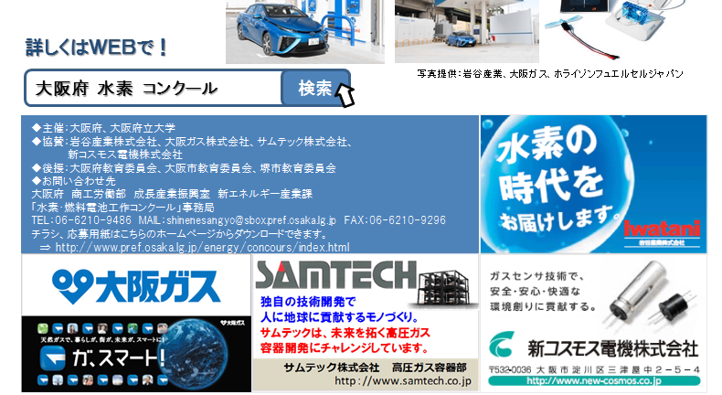
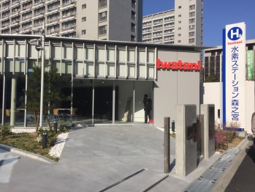
水素・燃料電池工作コンクール
〔目的〕
次世代を担う小・中学生が、身近な工作を通じて水素・燃料電池に親しみ、その特性を理解してもらうことで、
水素の社会受容性の向上を図る。
〔事業概要〕
府内の全小・中学校（約1,600校）を対象に、燃料電池で発電
した電気を利用した様々なアイデアを募集。
その中から優れたアイデアを選定し、「水素・燃料電池キット」を使い、
実際に作品を工作してもらう。
対象：小学５・６年生、中学生
〈スケジュール〉
５月9日～6月20日 アイデア募集（書面募集）
小学生部門47作品・中学生部門42作品の計89作品の応募
1173名の参加
7月7日 一次審査（書面審査） ⇒各部門5作品程度を選抜
7中旬 ＤＶＤ・キット送付 ⇒９月３０日ＤＶＤ提出〆切
11月2日 二次審査（映像審査）
⇒最優秀賞・優秀賞×２を選定
12月26日 工作発表会・表彰式
森之宮水素ＳＴ情報発信拠点にて開催
21,000部を府内全小・中学校のクラス・クラブ等に配布

Slide 13
水素・燃料電池工作コンクール 受賞作品（最優秀賞）

Slide 14
水素ST・FCV研修会（12月12日）について
日 時：2016(H28)年12月12日(月)
13:00～14:50(第1組)、15:00～16:50(第2組)
場 所：イワタニ水素ステーション大阪森之宮
（大阪市城東区）
対 象：高圧ガス製造事業の保安対策や高圧ガス
容器を搭載した車両の交通事故の対応に
従事する消防及び警察職員の方々
講 師：岩谷産業株式会社、トヨタ自動車株式会社
協 力：大阪トヨタ自動車株式会社（FCV配車）
受講者数：第1・2組のべ43名
（定員のべ50名、1本部2名以内で募集）
主 催：大阪府（新エネルギー産業課、消防保安課）

